Slide 1
Análise de Variações Estruturais em redes de personagens na série literária Harry Potter
Eduardo de Mello Castanho
Patrícia de Andrade Kovaleski

Slide 2
Motivação
Avaliar o comportamento da série ao longo dos livros
Semelhanças com redes reais de relacionamentos
Trabalhos relacionados
Estudo técnico foi feito por Newman a partir de uma rede de adjacências de palavras na obra de Charles Dickens : "David Copperfield" [Newman, 2006]
Construção da rede baseada na obra de Victor Hugo: "Les Miserables" [Knuth, 1993]
Estudo muito aprofundado sobre diálogos e análise de sentimentos dos personagens em diversas obras literárias [Waumans, 2015]

Slide 3
O Algoritmo
Insere todos os personagens mantendo seu índice
Para cada palavra:
É maiúscula:
Tem alguém na lista secundária:
É um personagem e resolve o conflito:
Adiciona personagem
Não é personagem ou não resolve conflito
Adiciona aquele com maior grau
Lista secundária vazia:
É um personagem sem conflito:
Adiciona na lista principal
É um personagem com conflito
Adiciona na lista secundária
Não é maiúscula e tem alguém na lista secundária:
É um personagem e resolve o conflito:
Adiciona personagem
Não é personagem ou não resolve conflito
Adiciona aquele com maior grau

Slide 4
Dificuldade
Personagens referidos apenas pelo seu sobrenome
Preferential Attachment modificado
Personagens com o mesmo nome
Crouch e Crouch Jr.
Remus Lupin e Teddy Remus Lupin
Nomes que também são palavras comuns
Sirius Black

Slide 5
Características da Rede
192 vértices e 2724 arestas
Grau médio: 24.8
Maior Grau: 186 (97% dos vértices)
Distância média: 1.88
Diâmetro: 4
Raio: 2
Clust. local média: 0.66

Slide 6
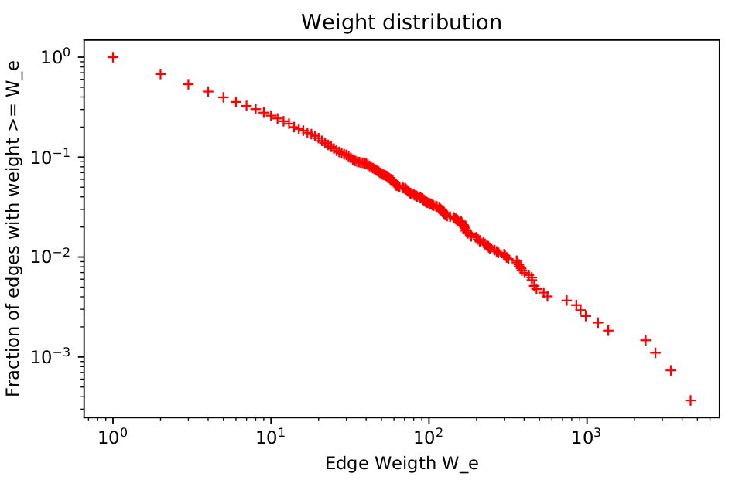
Características da Rede
Maior peso: 4524
(Harry e Rony)
Peso médio: 21.9
Lei de potência!
Curiosidade:
Fred - George Weasley
Décimo maior grau: 562
Segunda maior aresta que não inclui o protagonista

Slide 7
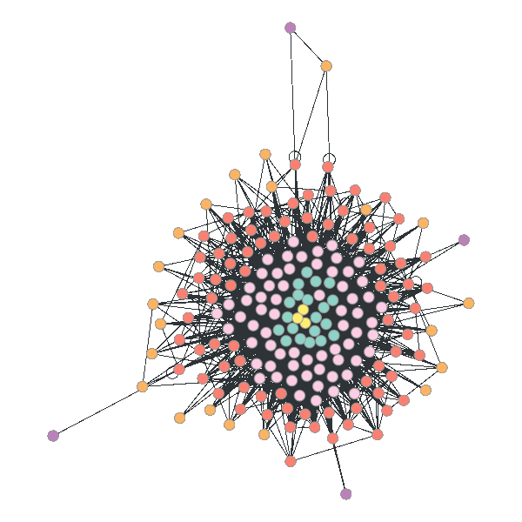
Robustez

Slide 8
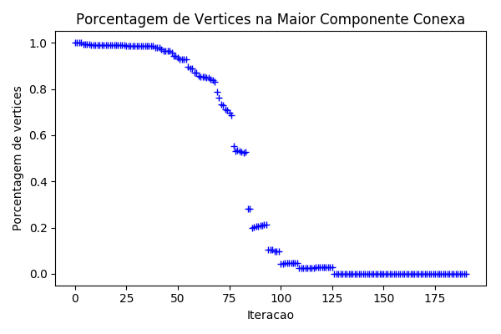
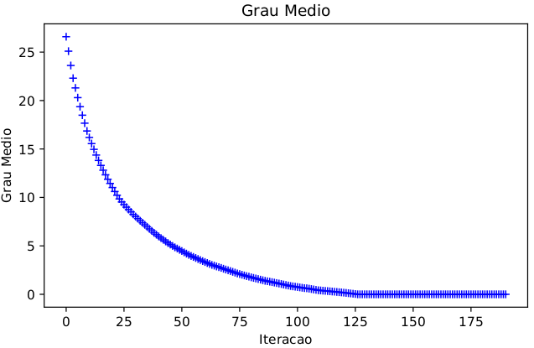
Robustez

Slide 9
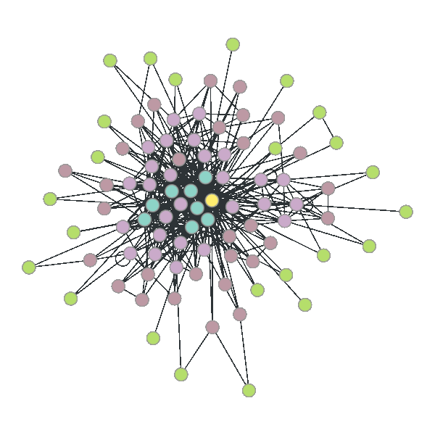
Evolução da Rede ao Longo da Série

Slide 10
Evolução da Rede ao Longo da Série
Livros | Nós | Arestas | Grau Médio | Densidade | Média Distâncias Mínimas
1 | 90 | 422 | 9,38 | 0,105 | 2,125
1-2 | 104 | 690 | 13,27 | 0,129 | 2,040
1-3 | 118 | 994 | 16,85 | 0,144 | 1,984
1-4 | 138 | 1448 | 20,99 | 0,153 | 1,927
1-5 | 162 | 1998 | 24,67 | 0,153 | 1,907
1-6 | 180 | 2321 | 25,79 | 0,144 | 1,911
1-7 | 192 | 2724 | 28,38 | 0,149 | 1,890
Tabela 1: Evolução das propriedades da rede ao longo da série

Slide 11
Conclusão
É semelhante a redes reais!
Robustez
Alta proximidade entre os vértices
Caminhos mínimos pequenos
Aumento da densidade e estreitamento da rede em função do crescimento de nós da rede
Lei de potência no grau das arestas
Rede real restrita
Alta concentração de vértices
Extrema proximidade entre os personagens

